Slide 1


TOKEN GR
Site FV
Gestão Comercial / Pang Cheng
05/2015
// VP TD
// forum de yellow pad - novas demandas de TD
Notes:
1. Dinâmica: avaliação técnica das novas demandas para alinhamento do Esboço da Solução de TD.
2. Matrícula das Demandas: Confirmar com a Governança de TD -> sharepoint gov com calendário, pauta e ata.
3. Apresentar:
Esboço da Solução
Software Selection
Plataformas envolvidas
Interdependências
Estimativa Prazo

Slide 2

#01 // forum de yellow pad - novas demandas de TD
Token GR – Site FV
CONTEXTO
Solicitante | Marcia Regina
Área de Negócio | Auditoria
Área de TD | GCC
Risco de fraude no acesso do Site FV.
Ponto crítico de auditoria.

Slide 3
#01 // forum de yellow pad - novas demandas de TD
Token GR – Site FV
OBJETIVOS
Briefing:
Link planilha de requerimentos
O QUE SERÁ DESENVOLVIDO E O QUE QUEREMOS ENTREGAR
A solução proposta envolve um passo a mais na autenticação do Site FV, por preenchimento de um nº de Token.
10000010 | Token (site GR)
Ações
A disponibilização do Token, será feita pelo download de um aplicativo (que será vinculado ao cadastro do Usuário), assim ao acessar o Site FV, caso esse usuário esteja relacionado à necessidade de digitação do Token, será direcionado para preenchimento do nº.

Slide 4
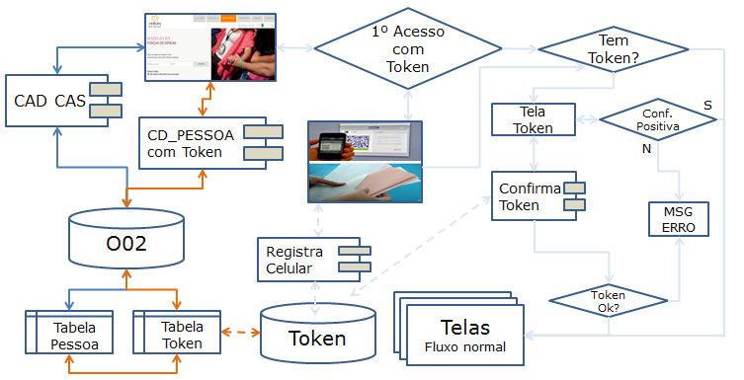
#01 // forum de yellow pad - novas demandas de TD
Token GR – Site FV
ESBOÇO DA SOLUÇÃO DE TD
Upgrade OAM
Parceiros:
Accenture (login)
Oracle (OAM)
Sysmap (Serviços)
ZUP (App’s)
Autenticação
Necessidade Token
Validação Token

Slide 5
#01 // forum de yellow pad - novas demandas de TD
Token GR – Site FV
INTERDEPENDÊNCIAS
Dependências
Atualização dos APP’s para interagir com a nova tela de digitação de Token;
Plataformas Envolvidas
Site FV;
APP’s (Meu Encontro e outros)

Slide 6
#01 // forum de novas demandas de TD
Token GR – Site FV
ESTIMATIVA DE RECURSOS
Recursos
Custos
Área | Recurso | Respons
Identificação | Valor R$
Desenvolvimento | x,00
Serviços Infra | x,00
Despesas
...
Total | soma
Detalhar a Expectativa de Prazos:
Data estimada para apresentação do P0:
Data estimada para apresentação do P1:
Prazo

Slide 7

fim. obrigado.
INFORMAÇÕES ADICIONAIS

